Slide 1

Pr Ayé CDS Anesthésie-Réanimation CHU Angré SARANF 2018
APPROCHE ACTUELLE
DANS LA PRISE EN CHARGE DU CHOC SEPTIQUE

Slide 2
Introduction
Malgré Progrès dans lutte anti-infectieuse
Prévention (hygiène, vaccinations)
Traitement (antibiothérapie, adjuvants)
Infections graves  et  mortalité élevée
Monde  une des premières causes de morbidité et de mortalité.
Etats-Unis: sepsis sévère  250 000 décès/an, égalant décès liés aux maladies cardiovasculaires.
Europe: 37,4% Sepsis en réa (n = 3147 adult patients, 198 icu, 24 pays) [JL Vincent, Crit Care Med 2006]

Slide 3
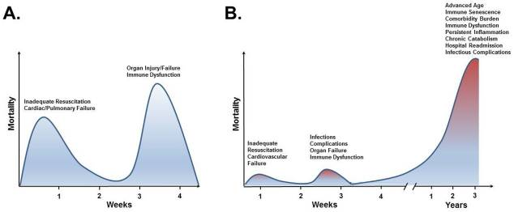

Introduction
Past and Present Mortality Distribution Sepsis

Slide 4
Plan
Introduction
Définition des états infectieux
Données physiopathologiques
Données thérapeutiques
Conclusion

Slide 5
Définition des états infectieux

Slide 6

Passé (< 1991) : Variété de définitions
Septicémie
Septico pyohémie etc…
Bactériémies
Choc septique …
> 1991 Conférence Northbrook
 Définition univoque

Slide 7
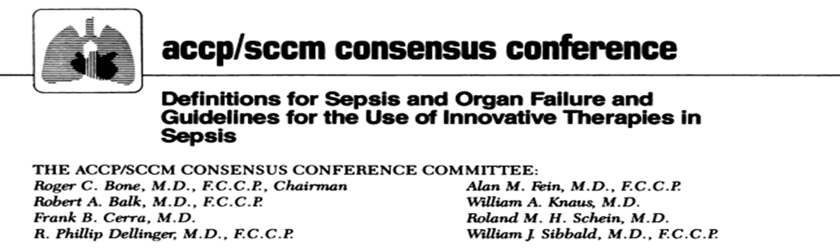
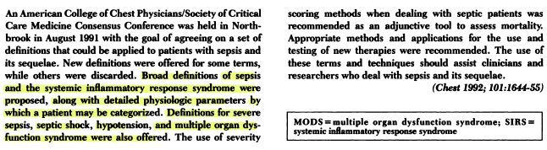
Définition

Slide 8
SIRS
Paramètres clinico-biologiques |  | Oui Non
T° | >38°/ <36° | □ □
FC(bpm) | >90 | □ □
FR(cpm) | >20 | □ □
PaCO2(mmHg) | <32
GB ( x 10 ³) | >12 / <4 | □ □
2 éléments ou plus = SIRS

Slide 9
Sepsis
SIRS
+
Infection ou suspicion d’infection

Slide 10
Sepsis grave
Dysfonction d’organe
 |  | Oui Non
Diurèse | < 0,5ml/kg/h et/ou Créat ≥ 176μmol | □ □
lactate | > 2μmol/l | □ □
plaquette | < 150 000 | □ □
TP | < 50% | □ □
P_{a}O₂ ou P_{a}O₂/FiO₂ | < 70mmHg ou <270 | □ □
Neuro | Agitation, confusion, coma (ou GCS↓) | □ □
microcirculation | Mauvaise recol extrémités, marbrures | □ □
PA | PAS<90 ou PAM < 65mmHg | □ □
Bilirubine Totale | >78μmol/l | □ □
Transaminases | X 2 | □ □
= SEPSIS + au moins 1 item

Slide 11
Choc septique
 Nécessité de recours à la NORADRENALINE
pour obtenir PAM >65mmHg,
malgré remplissage jugé adéquat

Slide 12
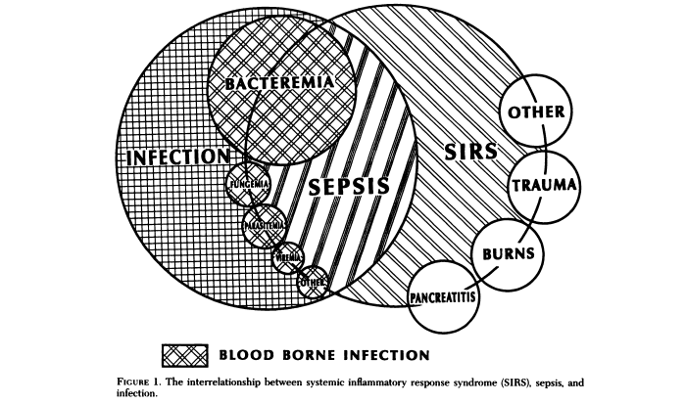
Définition

Slide 13
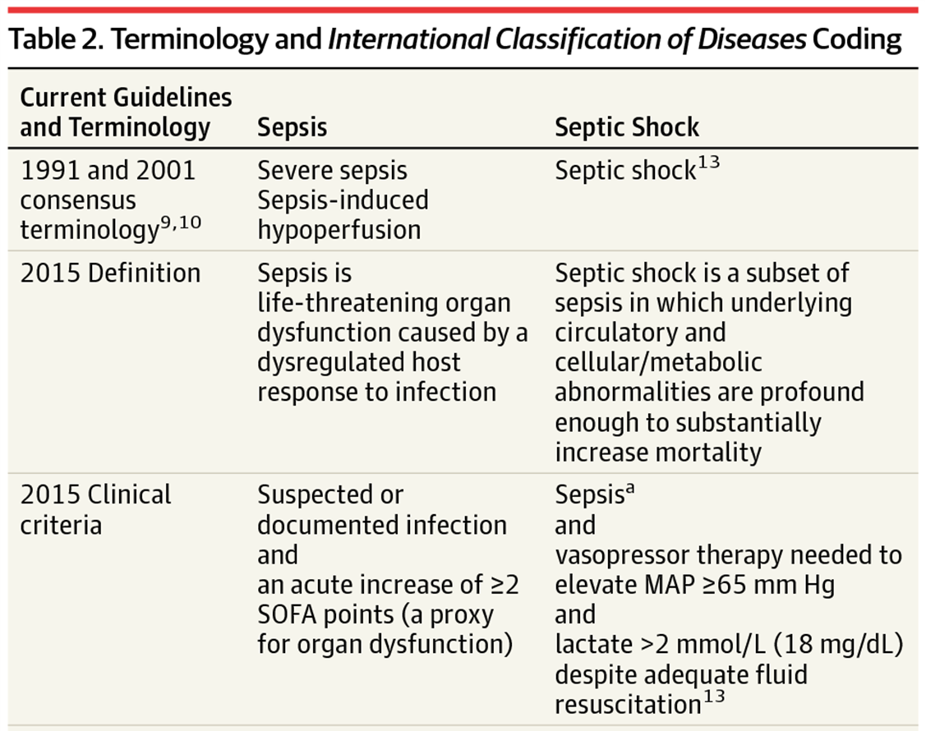
Définition_SEPSIS-3

Slide 14
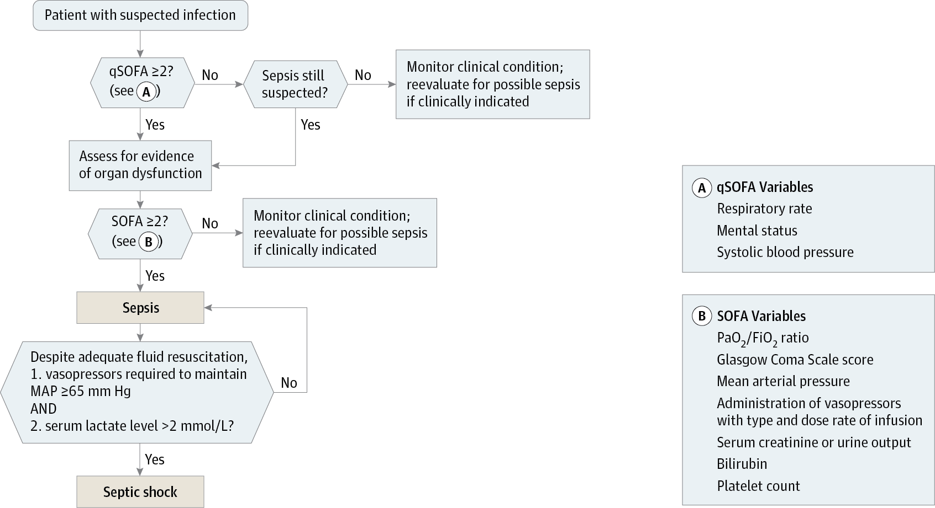
Définition_SEPSIS-3
> 22
≤ 100 mmHg

Slide 15
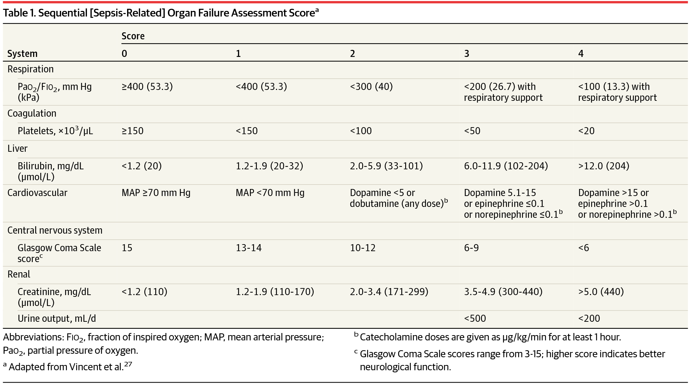
Définition_SEPSIS-3
SOFA

Slide 16
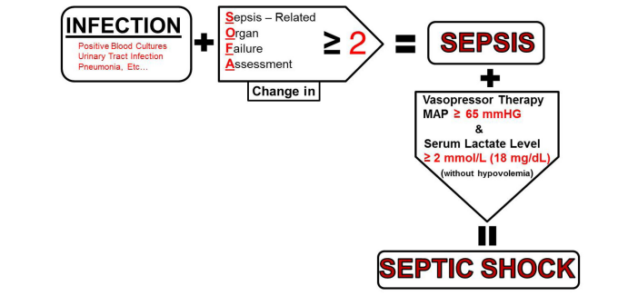
Définition_SEPSIS-3
Delano and Ward
Immunol Rev 2016

Slide 17
Données physiopathologiques

Slide 18
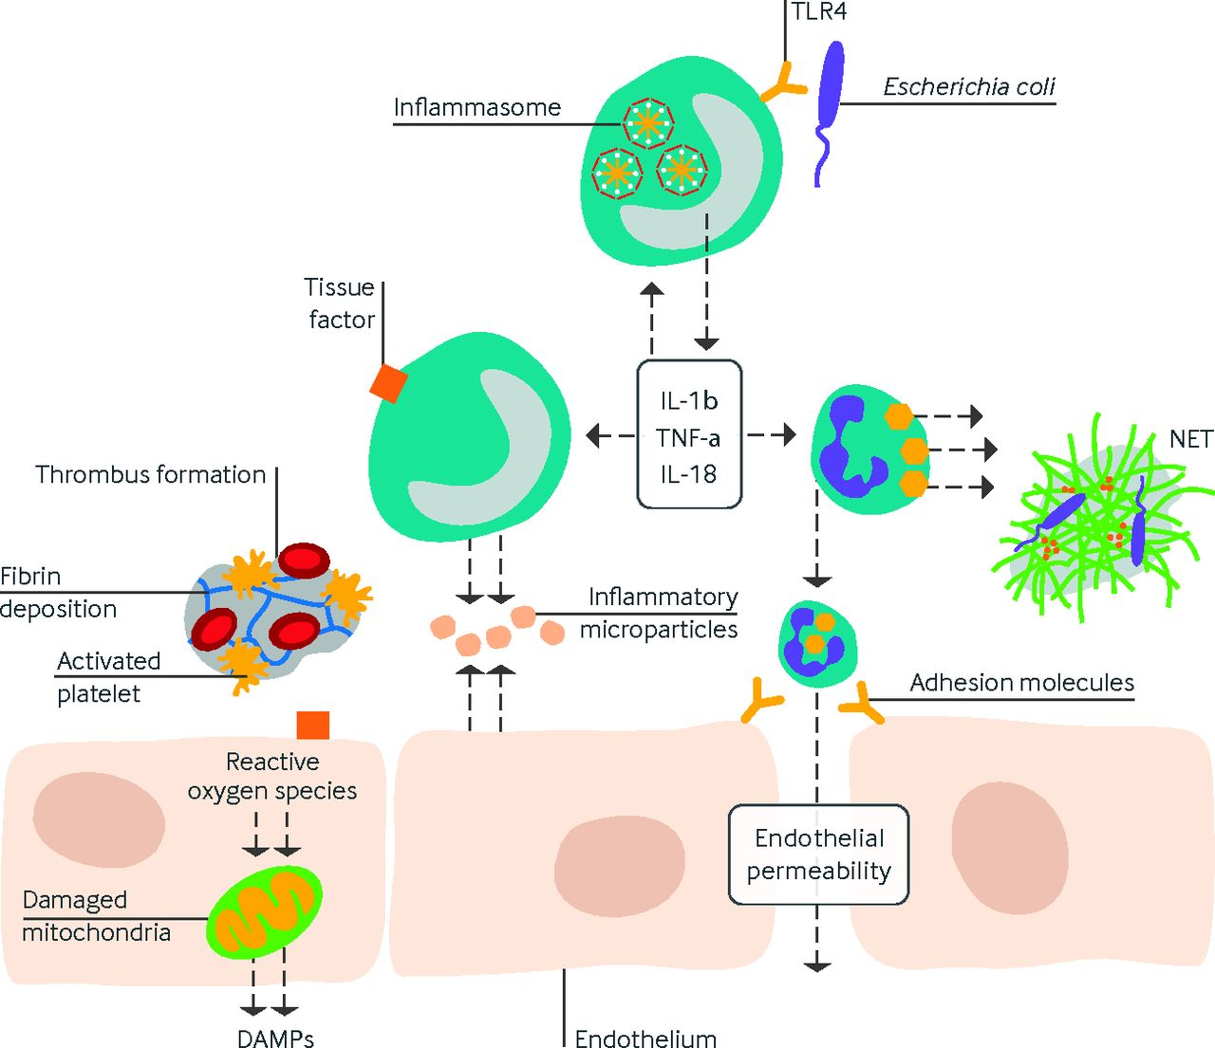
Physiopathologie

Slide 19
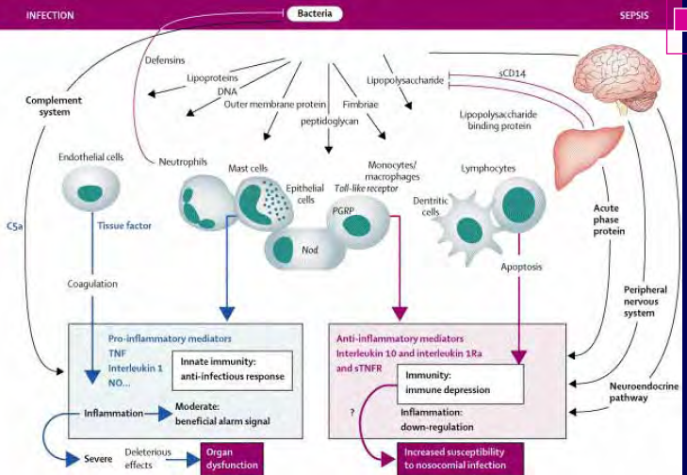
Physiopathologie

Slide 20
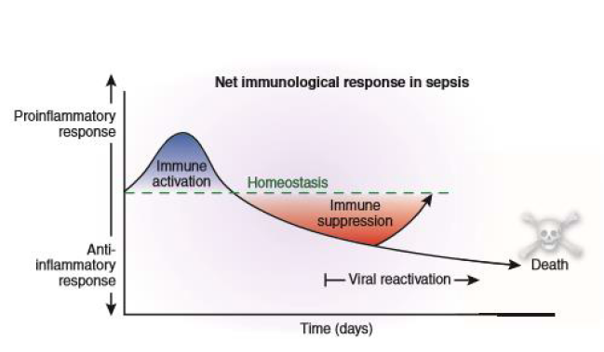
Physiopathologie

Slide 21
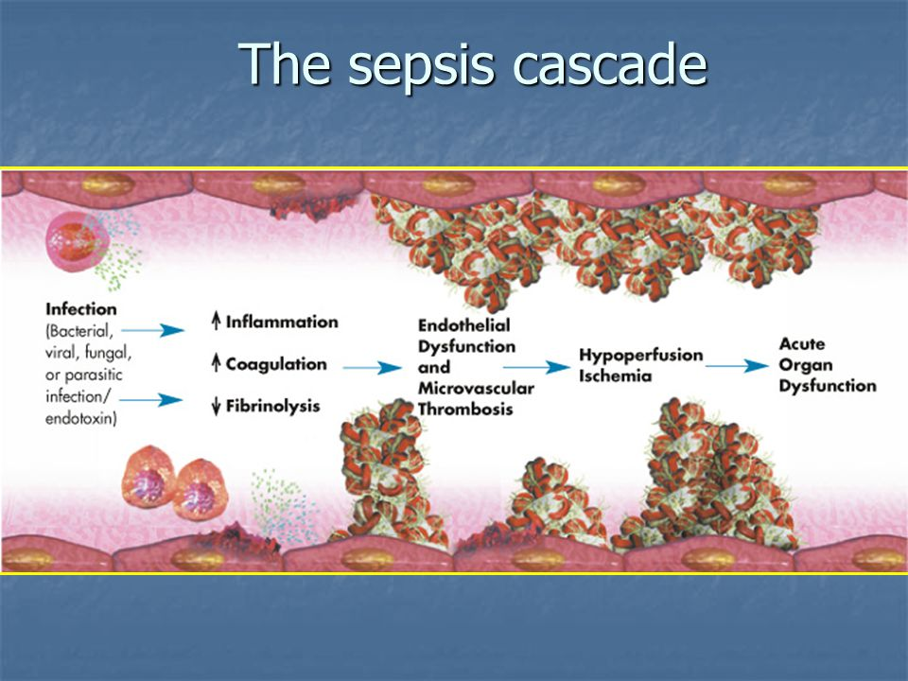

Slide 22
Physiopathologie
Réponse inflammatoire
Adaptée
Inadaptée
Dépassée
Insuffisante (immunosuppression)
Coagulation
Défaillance circulatoire (dysfonction endothéliale)
Dysfonction d’organes (DMV)
Polymorphisme génétique (TLR 1997)

Slide 23
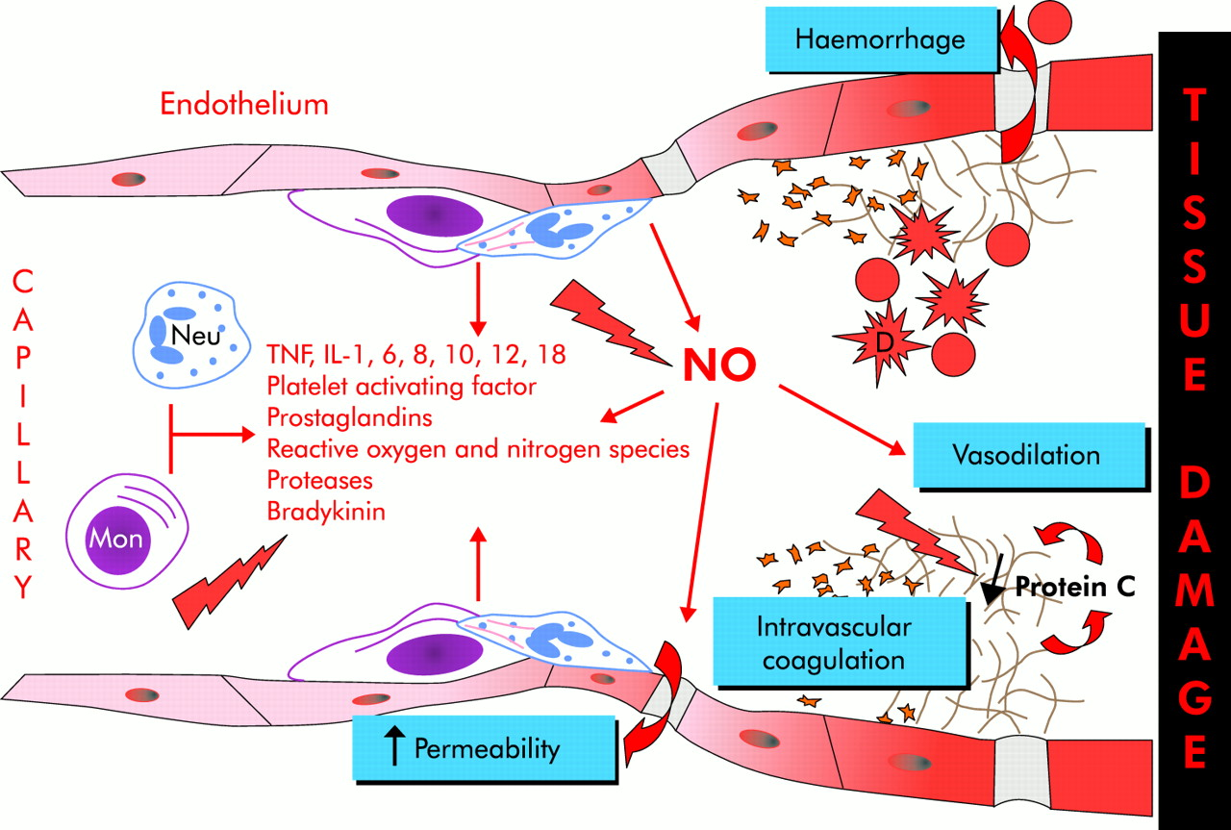
Physiopathologie
Défaillance circulatoire

Slide 24
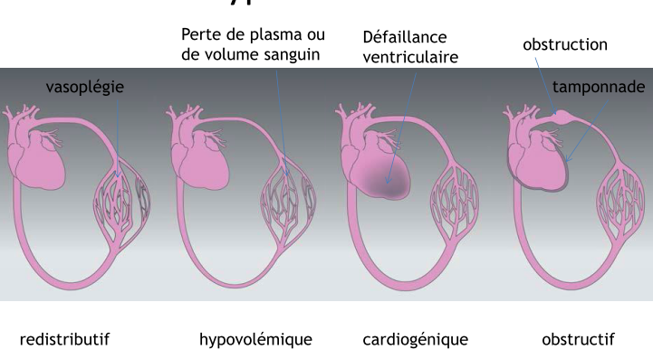
Physiopathologie
Choc Septique

Slide 25

Physiopathologie
Problème d’ apport d’oxygène aux tissus = macrocirculation
Problème d’extraction d’oxygène des capillaires vers les cellules
Problème d’utilisation d’oxygène dans la cellule : fonction des mitochondries

Slide 26
Données Thérapeutiques

Slide 27

Past and Present Mortality Distribution Sepsis

Slide 28
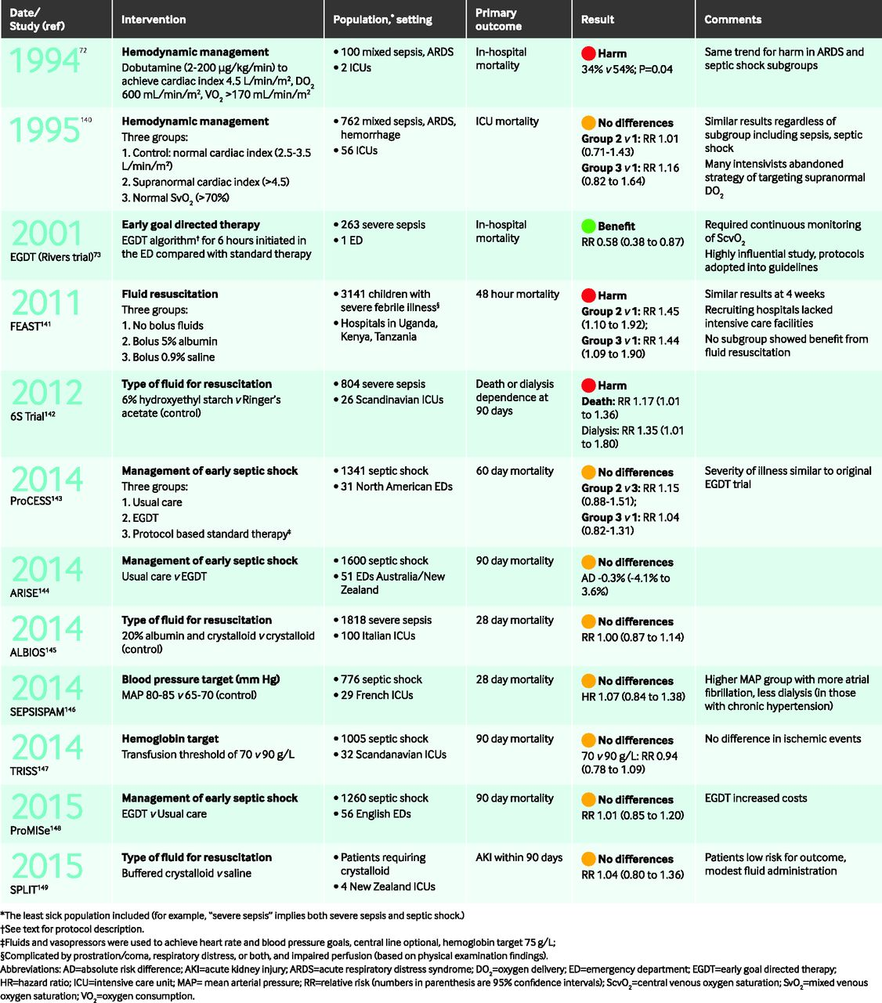
Avancées thérapeutiques

Slide 29
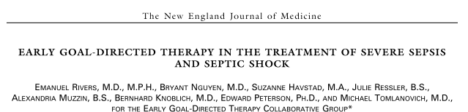
Early goal directed therapy
Type d’étude:
Etude prospective, randomisée et monocentrique (EU, 2001)
Question
Devenir de patients se présentant en sepsis sévère ou choc septique traités selon deux protocoles thérapeutiques différents?
standard vs EDGT
Optimisation hémodynamique

Slide 30
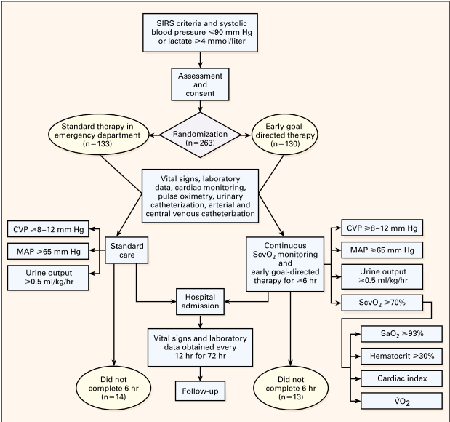
Early goal directed therapy

Slide 31
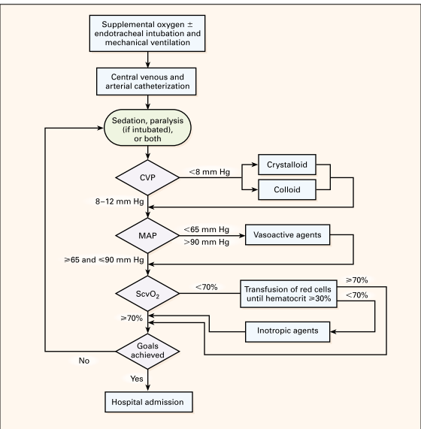
Early goal directed therapy

Slide 32

Early goal directed therapy
mortalité à 28 et à 60 jours
nombre de défaillances d’organes
EGDT < STANDARD
Notes:
2 Critères de jugement

Slide 33
Early goal directed therapy
Message
L’étude de Rivers et al. (2001) et l’adoption de l’EGDT dans les recommandations professionnelles ont permis de sensibiliser la communauté médicale à l’urgence du traitement du sepsis sévère.
Le remplissage vasculaire initial, immédiat
associé à l’antibiothérapie précoce,
sont sans doute les éléments bénéﬁques qui expliquent l’amélioration de la survie des patients en sepsis

Slide 34
Surviving Sepsis Campaign
Réanimation initiale
Le sepsis et le choc septique sont des urgences médicales,
nous recommandons que le traitement et la réanimation commencent immédiatement.
Nous recommandons que, lors de la réanimation d’une hypoperfusion induite par le sepsis, au moins 30 mL/kg de fluide cristalloïde soient administrés pendant les 3 premières heures.
Nous recommandons une cible initiale de pression artérielle moyenne (MAP) de 65 mm Hg chez les patients souffrant de choc septique nécessitant des vasopresseurs

Slide 35
Bases du traitement
Précoce
Réanimation hémodynamique
Prélèvements microbiologiques
Antibiothérapie
Adjuvent / Soutien
Chirurgie  éradiquer foyer
Secondaire

Slide 36
Principes
Rapidité de la pec
Délais ≤ 1h
Objectifs cliniques standards
PVC: 8 – 12 mmHg
PAM: 65 – 80 mm Hg
Diurèse horaire > 0,5 ml / kg /h
Lactates < 2 mmol / l

Slide 37
Réanimation hémodynamique
Remplissage vasculaire
Cristalloïdes :  SSI
30 ml/kg Dans les 3 premières heures,
Puis plus parcimonieuse est recommandée une fois la situation stabilisée
Attention à la balance hydro-sodée, surtout si SDRA (délétère si positive).
Albumine
si volumes cristalloïdes importants
 Pas de colloïdes HEA  toxicité rénale

Slide 38
Réanimation hémodynamique
Vasopresseurs
Si hypotension artérielle persistante malgré le remplissage (30 ml/kg) ou simultanément au remplissage si PA diastolique < 40 mm Hg.
Objectif : PAM 65 mm Hg ou plus

Slide 39
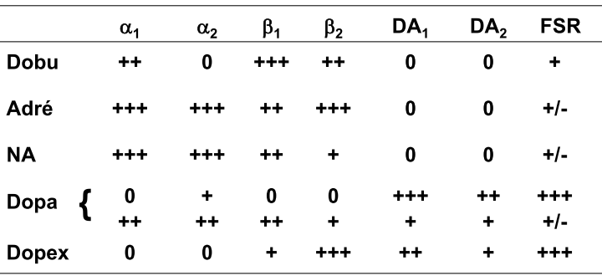
Réanimation hémodynamique
Vasopresseurs

Slide 40
Réanimation hémodynamique
Vasopresseurs
Noradrénaline (NADN)
Premier choix
Doses progressives
Voie centrale
Adrénaline
en plus ou en substitution si besoin d’une deuxième molécule

Slide 41
Réanimation hémodynamique
Vasopresseurs
Vasopressine
Non adrénergique
Agoniste des récepteurs V1a vasculaires splanchniques, cutanées, musculaires
 en cas de choc réfractaire
hypotension malgré remplissage + NADN > 5 mcg/kg/min pdt 6h.
en plus de NADN pour soit augmenter PAM soit diminuer NADN
Poso: < 0,04 UI/min /V.C.
Effets adverses : VC coronaire, VC splanchnique
Dopamine
non recommandé à titre néphroprotecteur

Slide 42
Réanimation hémodynamique
Amélioration du transport de l’oxygène
Dobutamine
en cas de bas-débit cardiaque (sans précharge dépendance) et augmentation pressions de remplissage
malgré remplissage optimal et PAM correcte
Transfusion de CG
 seuil transfusionnel : 70g / 100 ml

Slide 43
Traitement antimicrobien
Diagnostic infectiologique
Doit précéder l’antibiothérapie
Sans la retarder de plus de 45 min

Slide 44

Traitement antimicrobien
Culture des sites potentiellement infectés
urines, LCR, LBA, ECBC, ascite...
Retrait de cathéters et culture
Hémocultures
au moins deux (deux flacons de 10 ml ou plus chacune)
PCT
Peut aider
à l’arrêt de l’antibiothérapie empirique chez les patients qui n’ont pas de preuve d’infection si < 0,5 μg/l
Imagerie
Echographie
TDM  poches d’abcès ou collection.

Slide 45
Traitement antimicrobien
Enquête internationale 1 jour donné : 8 mai 2007 dans 1265 ICUs de 75 pays.
13 796 patients - 7087 infectés (51%)
Ordre | Site | N (%)
1 | Respiratoire | 4503 (63,5)
2 | Abdominal | 1392 (19,6)
3 | Sang | 1071 (15,1)
4 | Urinaire | 1011 (14,3)
5 | Cutanée | 467 (6,6)
6 | Cathéter | 332 (4,7)
7 | S NC | 208 (2,9)
8 | Autres | 540 (7,6)
 | TOTAL | 7087 (51,4)
Vincent JL JAMA 2009

Slide 46
Traitement antimicrobien
Antibiothérapie
Antiobiothérapie à large spectre ampirique,
Pari microbien
Association ATB (synergique?, bactéricide?).
Voie IV
Dans l’heure qui suit la reconnaissance du choc septique
Adaptée secondairement selon résultats microbiologiques
Désescalade dès que possible si résultats favorables.
Durée typique d’antibiothérapie 7-10 jours

Slide 47
Traitement antimicrobien
Contrôle du foyer infectieux
Identifier et traiter rapidement le site de départ de l’infection.
Moyens variés selon localisation et volume.
Ablation de KTC
Ablation sonde U
Drainage radio guidé
Chirurgie (péritonites, abcès…)

Slide 48
Place des traitements adjuvants

Slide 49
Buts
Visée physiopathologique
Modifier la réponse de l’hôte

Slide 50
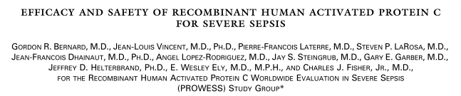
Protéine C activée
March 8, 2001
N Engl J Med 2001; 344:699-709
DOI: 10.1056/NEJM200103083441001

Slide 51
Protéine C activée
Protéine C activée (APC) recombinante humaine drotrecogine alpha
Principe de base:
interaction entre la coagulation et l’inflammation
traitement anticoagulant pourrait diminuer l’inflammation

Slide 52
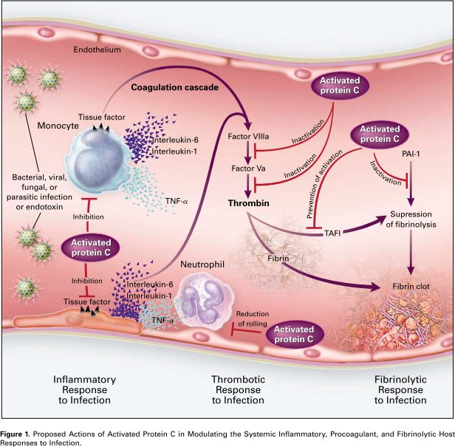
Protéine C activée

Slide 53
Protéine C activée
Propriétés de la PCA
Effets fibrinolytiques
Rôle de la PCA sur la microcirculation amélioration
Effets complexes influençant la réponse inflammatoire cellulaire
prévenant l’apoptose

Slide 54
Protéine C activée
Etude PROWESS
Type d’étude : Randomisée, contrôlée
Intervention:
PCA : perfusion de 24 µg.kg -1 .h -1 pendant 96 heures
vs Placébo
Patients: 1690 sepsis sévères (PCA 850, Placebo840)

Slide 55
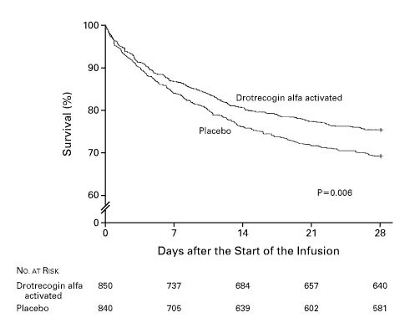
Protéine C activée
Conclusion
Différence indiscutable de survie entre les deux groupes Mortalité
PCA: 24,7%
Placébo: 30,8%

Slide 56
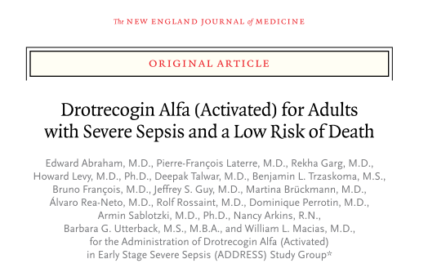

Protéine C activée
Etude ADRESS
s’est avérée entièrement négative
a créé le doute

Slide 57
Corticostéroïdes
Logique
Diminution de synthèse de médiateurs pro-inflammatoires
Peuvent aussi influencer le tonus vasculaire
Pourraient aussi diminuer la fuite capillaire
Influencent la réponse aux catécholamines endogènes et exogènes ainsi que l’ angiotensine II
Peuvent aussi influencer la coagulation

Slide 58
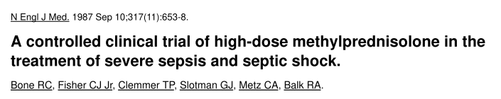
Corticostéroïdes

Slide 59
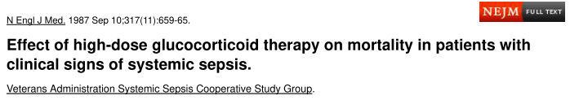
Corticostéroïdes

Slide 60
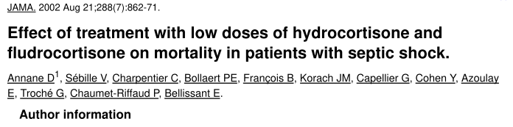
Corticostéroïdes
CONCLUSION:
In our trial, a 7-day treatment with low doses of hydrocortisone and fludrocortisone significantly reduced the risk of death in patients with septic shock and relative adrenal insufficiency without increasing adverse events.

Slide 61
Corticostéroïdes
Recommandations
limitation des stéroïdes aux cas les plus
sévères
besoins accrus en catécholamines
cas de doses de noradrénaline dépassant 0,5 µg.kg -1 .min -1 .
il est probablement souhaitable de l’entreprendre dans les premières 24 heures du choc septique.
Hydrocortisone: 200mg IV / 24h
Durée 5-7 j

Slide 62
Gamma-globulines
Plusieurs études ont suggéré que l’administration de gamma-globulines pouvait diminuer la mortalité du sepsis sévère.
Toutefois les gamma-globulines sont onéreuses et de disponibilité limitée.

Slide 63
Contrôle glycémique
Emerge dans les années 2000 [Vanderberg]
Commencer insuline quand 2 glycémies consécutives sont > 180 mg/dL
Ciblant une limite supérieure de glycémie ≤ 180 mg/dL .
Notes:
Protocole liberal _ _ _ protocle RESTRCTIF

Slide 64
Elimination des médiateurs
Une option attractive serait d’éliminer les médiateurs en excès par épuration extra-rénale
Toutefois une étude multicentrique par Payen et collègues a été arrêtée précocement car elle suggérait que l’hémofiltration précoce pourrait accroître la mortalité.

Slide 65
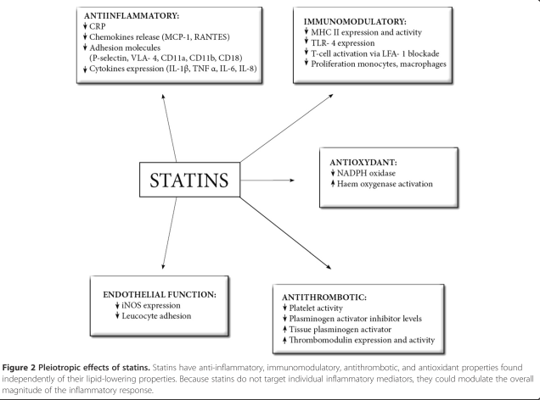
Statines

Slide 66
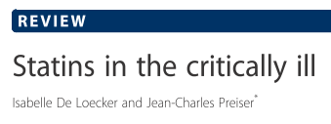


Statines

Slide 67
Autres interventions
Inhibiteur du récepteur « toll-like »
Thrombomoduline
Talactoferrine

Slide 68
CONCLUSION
Le traitement du choc septique a connu des avancées dans la dernière décennie
 stratégie > apport de nouvelles molécules
Il apparait surprenant que l’immunomodulation du sepsis n’ait pas connu plus de progrès.

